Slide 1

Путь к медалям лежит через питание: полезные перекусы в рационе питания ребенка-спортсмена.
МУНИЦИПАЛЬНОЕ БЮДЖЕТНОЕ ОБЩЕОБРАЗОВАТЕЛЬНОЕ УЧРЕЖДЕНИЕ ГОРОДА НОВОСИБИРСКА
«Лицей №130 имени академика М.А. Лаврентьева»
Городская конференция младших школьников «Мое первое открытие»
Секция: здоровый образ жизни
Автор работы: Хантаков Лаврентий,
ученик 4А класса
МБОУ Лицей №130
Руководитель: Мезенцева Анна
Эмильевна, учитель
начальных классов
высшей категории
МБОУ Лицей №130

Slide 2

Цель: изучить особенности питания и разработать практические рекомендации приготовления полезных перекусов, которые позволят максимально эффективно поддерживать силы во время интенсивных тренировок.
Задачи исследования:
Изучить рацион питания детей-спортсменов и детей, не занимающихся спортом
Провести сравнительный анализ рациона питания разных групп детей по материалам анкетирования
Выявить основные дефициты и нарушения, согласно методическим рекомендациям РАН по питанию юных спортсменов
Разработать кулинарный справочник для самостоятельного приготовления полезных перекусов

Slide 3
Характеристика детей, принимавших участие в исследовании
 | Девочки-спортсменки | Девочки | Мальчики-спортсмены | Мальчики
Количество участников | 26 | 10 | 24 | 10
Возраст | От 7 до 10 лет | От 9 до 11 лет | От 7 до 12 лет | От 7 до 12 лет
Вид спорта | Гимнастика – 19/26 Танцы – 4/26 Борьба – 1/26 Сноуборд – 1/26 Плавание -1/26 |  | Единоборства – 19/24 Плавание – 3/24 Лыжи – 2/24 Ролики – 1/24 | Шахматы – 10/10
Количество тренировок в неделю, шт | От 2 до 6 | 0 | От 2 до 6 | 2
Продолжительность тренировок, мин | От 60 до 300 | 0 | От 45 до 210 | От 60 до 90

Slide 4
Количество приемов пищи
 | Девочки-спортсменки | Девочки | Мальчики-спортсмены | Мальчики
Полноценный рацион | 17 из 26 (65%) | 9 из 10 (90%) | 20 из 24 (83%) | 8 из 10 (80%)
Без перекусов | 6 из 26 (23%) | 0 из 10 | 2 из 24 (8,5%) | 0 из 10
Без завтрака | 3 из 26 (12%) | 1 из 10 (10%) | 2 из 24 (8,5%) | 2 из 10 (20%)

Slide 5
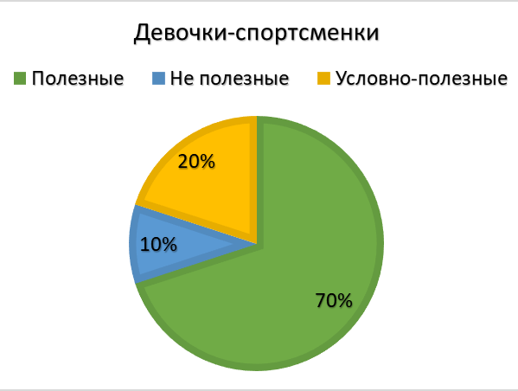
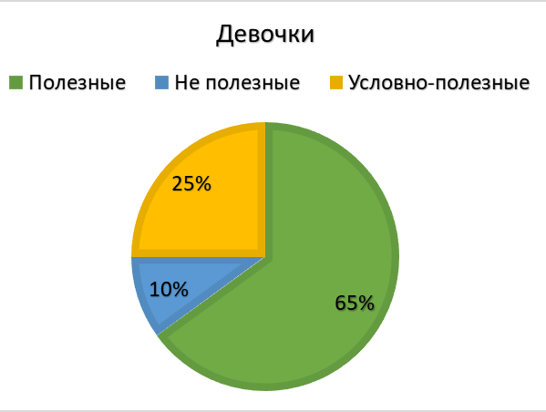
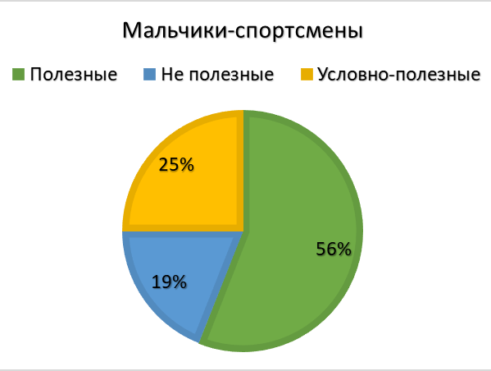
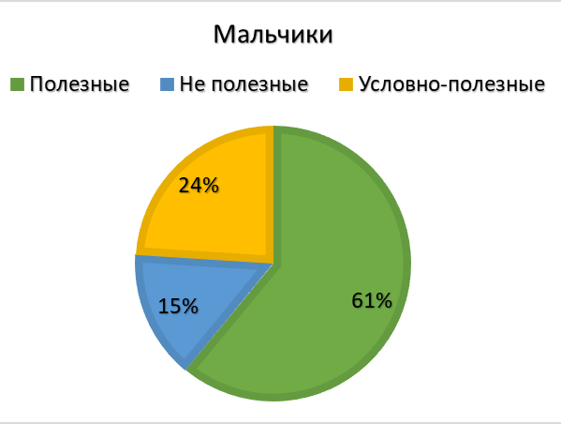
Сравнение состава рациона питания
Полезные:
Молоко и кисломолочные продукты, мясо, крупы, овощи, рыба, супы, фрукты, яйца
Не полезные:
фаст-фуд – бургеры, картофель-фри, наггетсы, пицца, газированные напитки.
колбаса и сосиски
сладости – печенья, конфеты, вафли, торты, пирожное, мороженое и т.д.
Условно-полезные:
Хлеб, выпечка, лапша, сладкие негазированные напитки

Slide 6
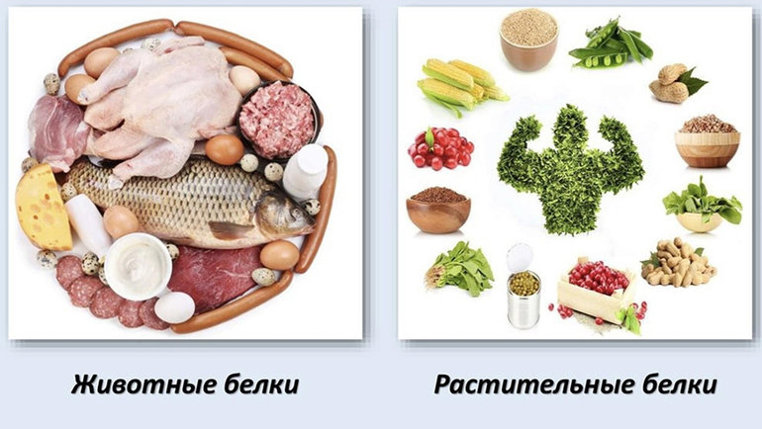
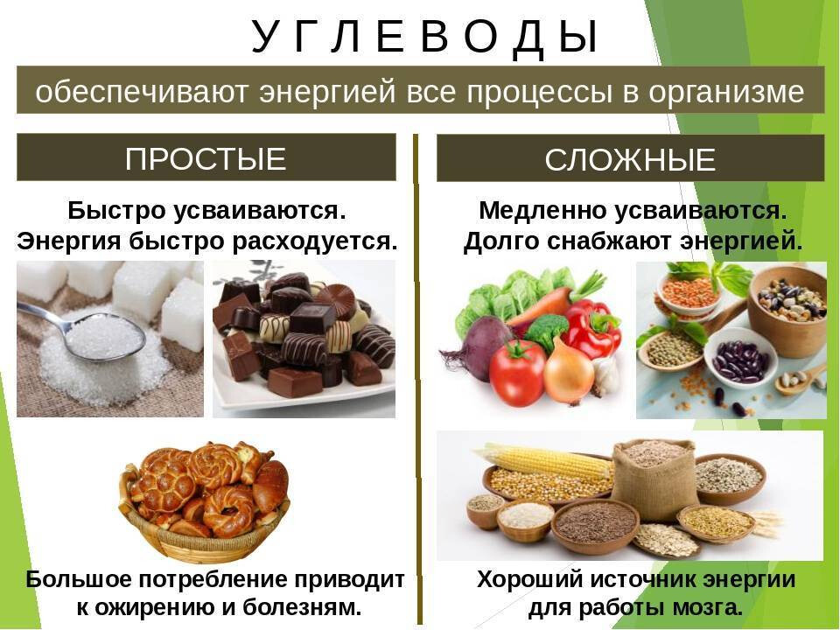
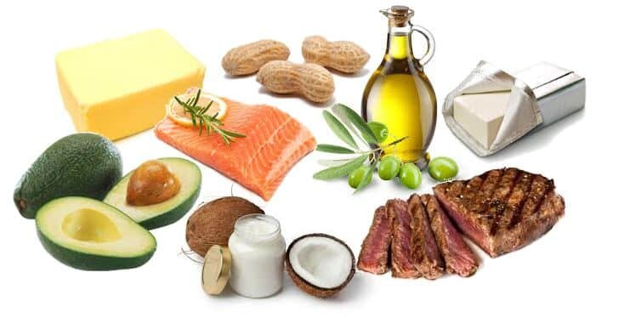
Основы питания
Рост и развитие всего организма
Жиры

Slide 7
Калорийность рациона питания детей-спортсменов.
N=3 (девочки), N=3 (мальчики)

Slide 8
Количество белков, жиров и углеводов в питании детей-спортсменов.
N=3 (девочки), N=3 (мальчики)

Slide 9
Количество быстрых углеводов и клетчатки в питании детей-спортсменов
N=3 (девочки), N=3 (мальчики)

Slide 10
Выводы
Девочки-спортсменки чаще других детей отказываются от завтраков и перекусов, но в их рационе больше полезной еды.
Мальчики-спортсмены едят 4-5 раз в день, но в их рационе больше вредной пищи.
Среди детей, не занимающихся физическим спортом, не наблюдается различий между количеством приемов пищи и рационом питания.
В питании детей-спортсменов дефицит калорий связан с недостатком сложных углеводов и клетчатки.

Slide 11
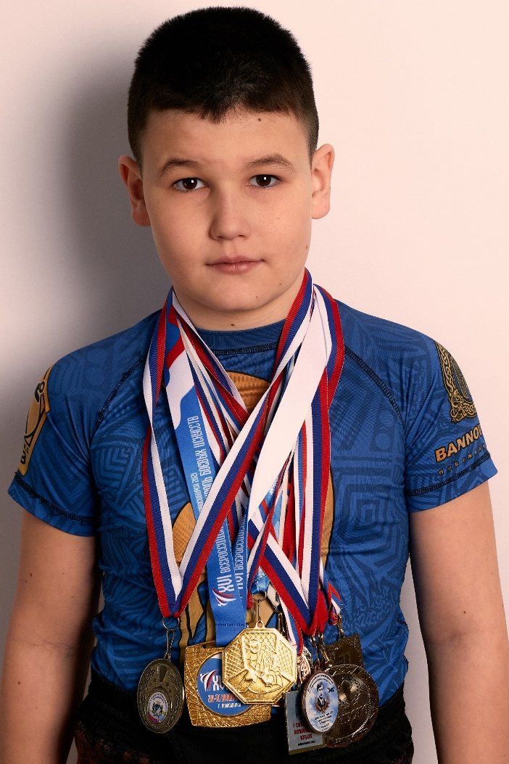
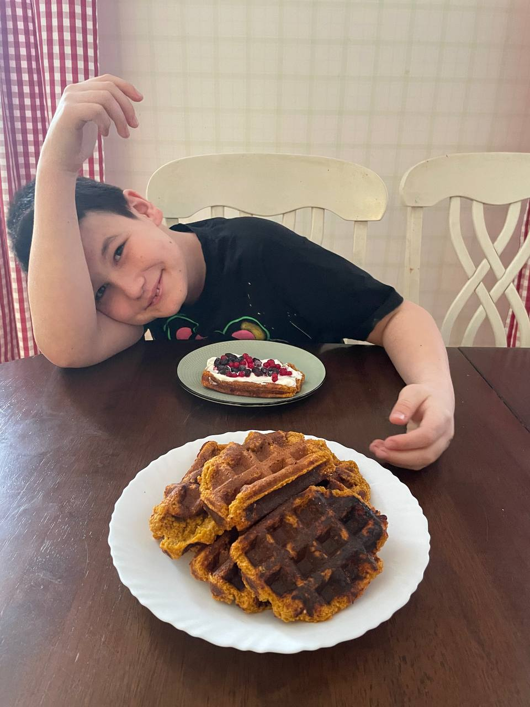

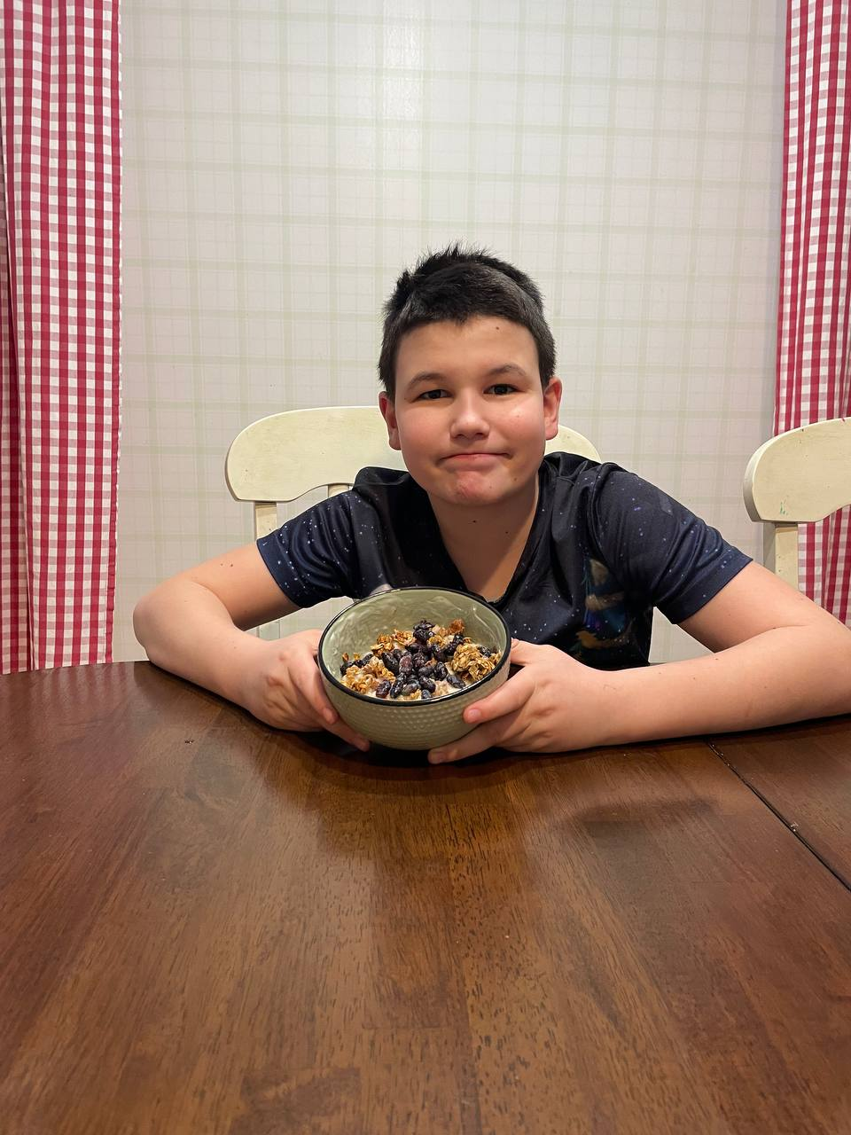
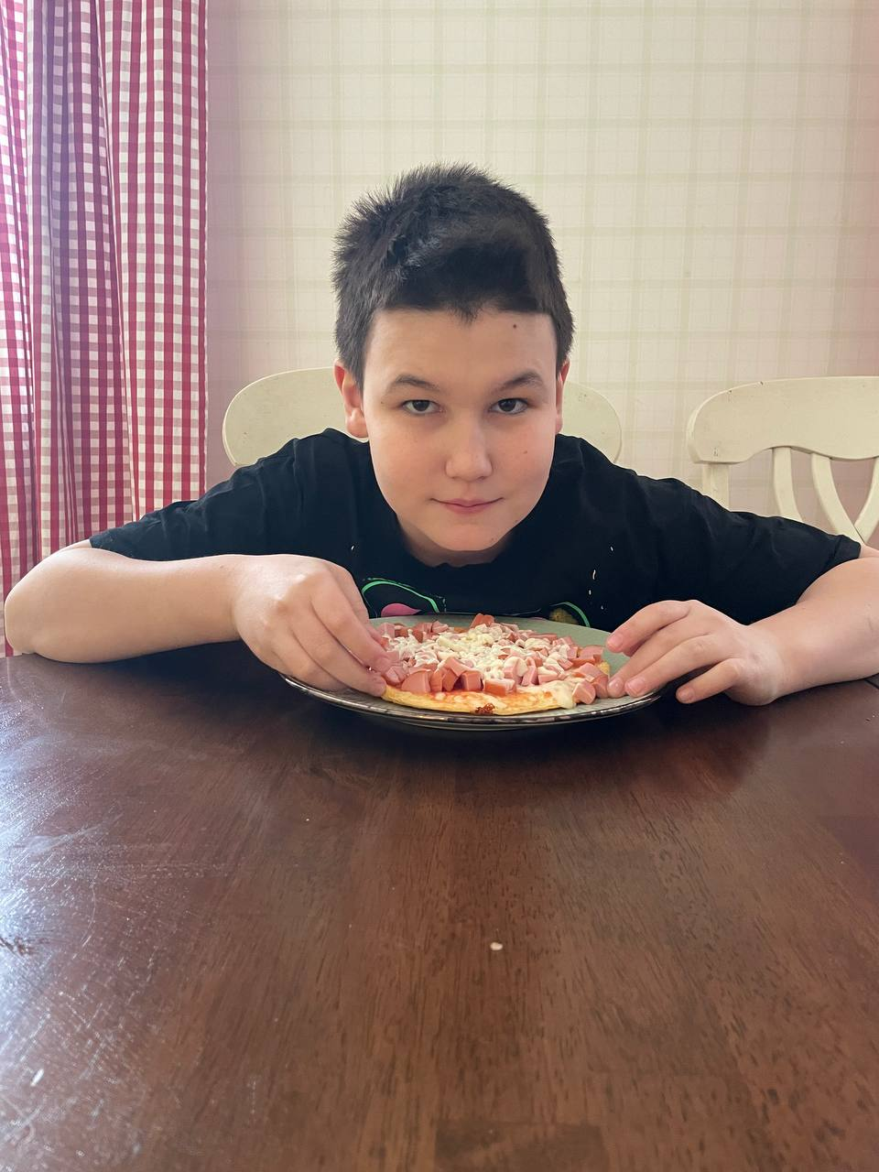
Кулинарный справочник полезных перекусов

Slide 12
Путь к медалям лежит через питание: полезные перекусы в рационе питания ребенка-спортсмена.
МУНИЦИПАЛЬНОЕ БЮДЖЕТНОЕ ОБЩЕОБРАЗОВАТЕЛЬНОЕ УЧРЕЖДЕНИЕ ГОРОДА НОВОСИБИРСКА
«Лицей №130 имени академика М.А. Лаврентьева»
Городская конференция младших школьников «Мое первое открытие»
Секция: здоровый образ жизни
Автор работы: Хантаков Лаврентий,
ученик 4А класса
МБОУ Лицей №130
Руководитель: Мезенцева Анна
Эмильевна, учитель
начальных классов
высшей категории
МБОУ Лицей №130

